Slide 1

KỸ THUẬT LẬP TRÌNH
GIẢNG VIÊN: NGUYỄN VÂN GIANG

Slide 2
CHƯƠNG 1
CÁC KHÁI NIỆM CƠ BẢN
CỦA NGÔN NGỮ LẬP TRÌNH C/C++
1.1. Khái quát về ngôn ngữ lập trình C/C++
1.2. Các kiểu dữ liệu cơ sở
1.3. Biểu thức toán tử câu lệnh

Slide 3
1.1.KHÁI QUÁT VỀ NGÔN NGỮ LẬP TRÌNH C/C⁺⁺
1.1.1. GIỚI THIỆU
1.1.1.1. Các khái niệm cơ bản
Chương trình (program): Tập hợp mã nguồn nhằm giải quyết một vấn đề cụ thể.
File chương trình viết bằng ngôn ngữ C: *.cpp.
Sau khi được biên dịch: *.exe

Slide 4
Lập trình (programming): Viết chương trình dựa vào một giải thuật (algorithm) và được cài đặt bằng một ngôn ngữ lập trình (programming language).
Phần mềm (software): Hệ thống các chương trình liên kết với nhau để giải quyết một công việc nào đó

Slide 5
1.1.1.2. Giới thiệu ngôn ngữ lập trình C/C++
C là một ngôn ngữ lập trình cấp cao được phát triển bởi Brian Kernighan và Dennis Ritchie làm việc tại AT&T Bell Labs của Mỹ năm 1972.
1990: C được tổ chức tiêu chuẩn quốc tế ISO chính thức công nhận với tên gọi là Standard C đ
C++ là một sự mở rộng của C chuẩn với mô hình lập trình hướng đối tượng (object-oriented programming).

Slide 6
1.1.1.3. Môi trường lập trình C/C++
DevCpp (4.9.9.2) là phần mềm mã nguồn mở của hãng Bloodshed Software.
Code::Blocks 17.12 là phần mềm mã nguồn mở của Code Blocks
Microsoft Visual Studio.Net 2010/2015/2017/2019 của Microsoft

Slide 7
1.1.2. CÁC THÀNH PHẦN CƠ BẢN CỦA NGÔN NGỮ LẬP TRÌNH C/C++
1.1.2.1. Bộ ký tự của C
Bộ chữ cái Latin: A, B, C, ..., Z, …, a, b, c, …, z
Bộ chữ số thập phân: 0, 1, 2, …, 9
Các ký hiệu toán tử: +, -, *, /, %, =, !, …
Các ký hiệu khác: , ; : _ ! # [] (), % ,? & . . .
Dấu cách (space) dùng đề cách các từ.

Slide 8
1.1.2.2. Các từ khóa của C
Là các từ dành riêng của C, không được dùng nó vào các việc khác. Thông thường các từ hóa của C đều dùng chữ thường
Ví dụ :
if, else, switch, case, do, while, for, return, break, continuous, include, typedef, struct, int, char, float,…

Slide 9
1.1.2.3. Tên và cách đặt tên
Tên của C được bắt đầu bằng một chữ cái hoặc dấu gạch dưới , tiếp theo có thể là chữ cái, chữ số, dấu gạch nối
- Không được có khoảng trống trong tên
- C phân biệt chữ hoa chữ thường đối với tên
- Khi viết chương trình ta nên đặt tên sao cho chúng nói lên được ý nghĩa của đối tượng mà chúng biểu diễn.

Slide 10
1.1.2.4. Cách ghi chú thích trong chương trình
Khi viết chương trình nên đưa vào các câu chú thích (comment) để làm cho chương trình rõ ràng, dễ hiểu.
Cách 1:
//Tac gia chuong trinh: Nguyen Thanh Nam
//Lop 19T4-LTM1
int main ()
….
Cách 2:
/*Tac gia chuong trinh: Nguyen Thanh Nam
Lop 19T4-LTM1*/
int main ()
….

Slide 11
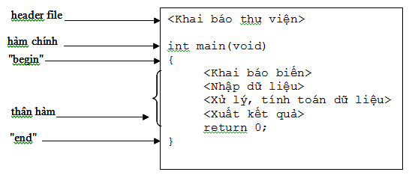
1.1.2.5. Câu lệnh và dấu chấm câu
Mỗi câu lệnh trong chương trình phải được kết thúc bằng dấu chấm phẩy (;) tuy nhiên có một số lệnh đặc biệt thì không có dấu chấm phẩy (;) ở cuối câu.
1.1.2.6. Cấu trúc của chương trình

Slide 12
1.1.2.7. Các bước lập trình cơ bản
1. Tìm hiểu và phân tích và mô hình hóa bài tóan
2. Xây dựng thuật tóan phù hợp để giải quyết bài tóan
3. Cài đặt thuật tóan bằng ngôn ngữ lập trình
4. Biên dịch chương trình và sửa lỗi
5. Chạy thử nghiệm và hòan thiện chương trình
6. Tối ưu chương trình

Slide 13
1.1.3. CÁCH TẠO FILE MÃ NGUỒN

Slide 14
1.2. CÁC KIỂU DỮ LIỆU CƠ SỞ
1.2.1. Các kiểu dữ liệu cơ sở
1.2.1.1. Kiểu ký tự (character)
Mỗi ký tự là một ký hiệu xác định được định nghĩa trong bảng mã chuẩn ASCII (xem phụ lục).
Mỗi ký tự có độ dài 1 byte và tương ứng với một giá trị số là mã ASCII.
Mỗi ký tự được bao bằng dấu nháy đơn, ví dụ ‘a’, ‘A’,’1’,’2’,..và có định dạng là %c.
Ngoài ra, cũng có thể dùng kiểu ký tự để biểu diễn số nguyên

Slide 15
Kiểu | Số byte | Minimum | Maximum | Định dạng
char | 1 | -128 | 127 | %d, %i
unsigned char | 1 | 0 | 255 | %d, %i
1.2.1.2. Kiểu số nguyên (integer number)
Kiểu | Số byte | Minimum | Maximum | Định dạng
short | 2 | -32.768 | 32.767 | %hi, %hd
unsigned short | 2 | 0 | 65.535 | %hu
int | 4 | -2.147.483.648 | 2.147.483.647 | %i, %d
unsigned int | 4 | 0 | 4.294.967.296 | %u
long | 4 | -2.147.483.648 | 2.147.483.647 | %li, %ld
unsigned long | 4 | 0 | 4.294.967.245 | %lu
long long | 8 | -9.223.372.036.854.775.808 | 9223372036854775807 | %lld
unsigned long long | 8 | 0 | 18446744073709551616 | %llu

Slide 16
1.2.1.2. Kiểu số thực (real number)
Kiểu | Số byte | Minimum | Maximum | Định dạng
float | 4 | -3.4x10³⁸ | 3.4x10³⁸ | %f, %e, %g
double | 8 | -1.7x10³⁰⁸ | 1.7x10³⁰⁸ | %lf, %le, %lg
long double | 10 | -3.4x10⁴⁹³² | 3.4x10⁴⁹³² | %Lf, %Le, %Lg

Slide 17
1.2.2. KHÁI NIỆM VỀ HẰNG VÀ BIẾN
1.2.2.1. Hằng (Constant)
Một hằng có thể là một ký tự, số nguyên, số thực Giá trị của hằng không thay đổi trong phạm vi mà hằng được định nghĩa.
Khai báo hằng:
#define <Tên hằng> <giá trị>
(Không có “;” ở cuối câu lệnh)
Ví dụ: Khai báo hằng hằng PI có giá trị là 3.14159
#define PI 3.14159

Slide 18
2.2.2.2. Biến (Variable)
Biến là một tên gọi đại diện cho một địa chỉ xác định trong bộ nhớ.
Biến được khai báo phải thuộc một kiểu dữ liệu xác định
Khai báo biến:
<Kiểu dữ liệu> <Tên biến>;
Ví dụ:
int n;
<Kiểu dữ liệu> <Danh sách tên biến>;
Ví dụ:
float x,y;
//float x;float y;

Slide 19
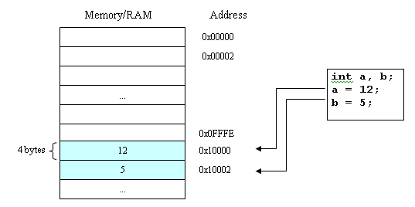

Slide 20
1.3. BIỂU THỨC – TÓAN TỬ – CÂU LỆNH
1.3.1. BIỂU THỨC VÀ TÓAN TỬ
1.3.1.1. Khái niệm về biểu thức
Biểu thức là một công thức tính toán bao gồm các phép toán, hằng, biến, hàm, và các dấu ngoặc.
Thứ tự ưu tiên:
1. Biểu thức trong ngoặc, phép gọi hàm,
2. !
3. / , *, \, %, &&
4. + , -, ||
5. <, >, ==, <= , >=, !=

Slide 21
Ví dụ :
Nếu a=3, b=5, c= 2 thì:
Biểu thức : a + b * c
có giá trị là 13
Biểu thức: (b * b – 4 * a * c) / (2 * a)
có giá trị là 1/6
Biểu thức: (a % 2) != 0
Có giá trị là 1

Slide 22
1.3.1.2. Tóan tử
Toán tử số học:
+, -, *, /, % (chia lấy dư)
Ví dụ:
int a = 5, b = 2;
float x = 11;
char c = ‘m’;
a+b
có giá trị là 7
(c+1)
có giá trị là ’n’
a-b
có giá trị là 3
(c - 2)
có giá trị là ‘k’
a*b
có giá trị là 10
char (c*2)
có giá trị là ‘⎡’
a / b
có giá trị là 2
x/b
có giá trị là 5.5
int (c/2)
có giá trị là 54
a%b
có giá trị là 1
c%b
có giá trị là 1
x%b
→ lỗi

Slide 23
Toán tử quan hệ (so sánh):
==, <, <=, >,>=, != (không bằng)
Kết quả của phép so sánh là một giá trị logic true (=1) hoặc false (=0)
Ví dụ:
int a = 5, b = 2;
a==b
có giá trị là false
a>b
có giá trị là true
a>=b
có giá trị là true
a!=b
có giá trị là true

Slide 24
Toán tử logic: ! (NOT), && (AND), || (OR)
Kết quả thực hiện phép tóan logic là một giá trị logic true hoặc false.)
Ví dụ:
a = true, b = false;
a&&b
có giá trị là false
a||b
có giá trị là true
!b
có giá trị là true
&& | False | True
False | False | False
True | False | True
|| | False | True
False | False | True
True | True | True

Slide 25
Toán tử tăng giảm: ++, --
Các tóan tử này thực hiện việc tăng (++) hay giảm (--) giá trị của biến hay biểu thức 1 đơn vị.
Ví dụ:
int a = 5, b=9, c=7;
a++ ; //a=6
b--; // b=8
printf(“%d”, a++) ;
xuất ra màn hình số 5 rồi mới tăng a lên 6
printf(“%d”, ++b) ;
tăng b lên 10 rồi xuất ra màn hình số b (số 10)
printf(“%d%d”, c++,--c) ;
in ra màn hình số 77

Slide 26
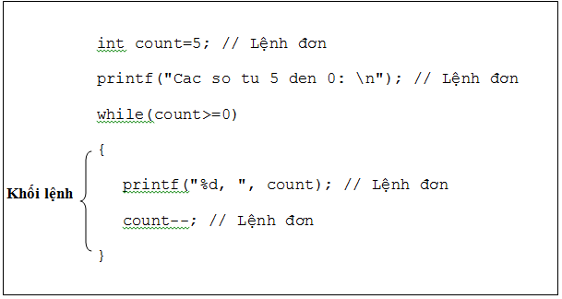
1.3.2. Lệnh và khối lệnh
Lệnh đơn là một khai báo hay phát biểu được ghi trên 1 dòng và kết thúc bằng dấu chấm phẩy (;).
Khối lệnh là tập hợp các lệnh đơn và được bao trong cặp ngoặc nhọn ({}) .

Slide 27
1.3.3. Chuyển đổi kiểu dữ liệu
(<Kiểu dữ liệu đích>) <Biểu thức>
Ví dụ:
int a = 5, b=10;
a/b ;
có giá trị là 0
(float) a/b;
có giá trị là 0,5

Slide 28
CHƯƠNG 2
CÁC HÀM NHẬP XUẤT
2.1. HÀM printf() & scanf()
2.2. HÀM getche() & getch()

Slide 29
2.1. HÀM printf() & scanf()
2.1.1. Hàm printf() (#include <stdio.h>)
printf(“<Định_dạng>”,<Các_biến>);
Công dụng: Xuất dữ liệu ra màn hình
Kiểủ định dạng | Ý nghĩa
%c | Định dạng ký tự
%d | Định dạng số nguyên
%f | Định dạng số thực
\t | Cách khoảng tab
\n | Xuống dòng
%nd | Dành n vị trí để in số nguyên
%.nf | In số thực với n số lẻ

Slide 30
Ví dụ 1:
float x=1234.567;
printf("%f",x); // in biến x
→1234.567000
printf("%12f",x); //Dành 12 vị trí để in x
→_1234.567000
printf("%.lf",x); //in x với 1 số lẻ
→1234.6
printf("%12.2f",x);
→_ _ _ _ _1234.57
printf("Ly Tu Trong");
→Ly Tu Trong

Slide 31
Ví dụ 2:
int a=2, b=3
printf("a=%d\tb=%d",a,b);
→a=2 b=3
printf("a=%d\nb=%d",a,b);
→
a=2
b=3
printf("%5d%5d",b,a);
→_ _ _ _3_ _ _ _2
printf("%5d%5d\nTong=%d",a,b,a+b);
→
_ _ _ _2_ _ _ _3
Tong=5

Slide 32
2.1.1. Hàm scanf() (#include <stdio.h>)
scanf(“<Định_dạng>”,<Địa_chỉ_các_biến>);
Công dụng: Nhập dữ liệu từ bàn phím
Ví dụ 1:
float x;int n;
scanf("%f",&x); scanf("%d",&n);
Có thể dùng (nhưng không khuyến khích !):
scanf("%f%d",&x,&n);
Không được để khoảng trắng trước định dạng biến nhập:
scanf(" %f",&x);//phải nhập khoảng trắng trước
Nên: xuất câu thông báo trước khi yêu cầu người dùng nhập dữ liệu
printf("Nhap số thực x:")scanf("%f",&x);

Slide 33
Bài tập áp dụng:
Viết chương trình cho phép người dùng nhập kích thước của một hình chữ nhật và in ra diện tích hình chữ nhập đó.
Màn hình khi chạy chương trình có dạng:
Nhap chieu dai: 3
Nhap chieu rong: 2
Dien tich HCN=6
Nhap chieu dai: 5.5
Nhap chieu rong: 4
Dien tich HCN=22

Slide 34
2.2. HÀM getche() và getch()
2.2.1. Hàm getche() (#include <conio.h>)
Công dụng: Dùng để đọc một ký tự từ bàn phím và trả về ký tự đó.(ký tự nhập sẽ xuất hiện trên màn hình tại vị trí con trỏ)
Ví dụ 1:
printf("Nhap ky tu bat ky: ");
char k = getche();
//k sẽ lưu ký tự mà người dùng nhập
Cách khác (không khuyến khích)
scanf("%c",&k);

Slide 35
2.2. HÀM getche() và getch()
2.2.1. Hàm getch() (#include <conio.h>)
Công dụng: Dùng để đọc một ký tự từ bàn phím và trả về ký tự đó.(ký tự nhập sẽ KHÔNG xuất hiện trên màn hình tại vị trí con trỏ)
Ví dụ 1:
int main()
{ ….
getch();
return 0;
}
Dùng getch() ở cuối hàm main() để chờ người dùng nhấn phím bất kỳ rồi mới thực hiện lệnh return 0; để thoát khỏi chương trình

Slide 36
CHƯƠNG 3
CẤU TRÚC ĐIỀU KHIỂN
3.1. Cấu trúc rẽ nhánh
3.2. Vòng lặp

Slide 37
3.1. CẤU TRÚC RẼ NHÁNH
3.1.1. Lệnh if…else
3.1.1.1. Cú pháp
if(<điều kiện>)
{
<phát biểu> ;
}
if(<điều kiện>)
{
<phát biểu 1>;
}
else
{ <phát biểu 2>;}
Nếu <điều kiện> có giá trị true thì thực hiện <phát biểu>
Nếu <điều kiện> có giá trị true thì thực hiện <phát biểu 1>, ngược lại thực hiện <phát biểu 2>

Slide 38
Ví dụ: Chương trình sau cho phép nhập 2 số nguyên và in ra số lớn hơn.
int main()
{
int a,b;
printf("Nhap 2 so nguyen bat ky: ");
scanf("%d%d", &a, &b);
if(a>b)
printf("max(%d,%d)=%d\n", a, b, a);
else
printf("max(%d,%d)=%d\n", a, b, b);
getch();
return 0;
}

Slide 39
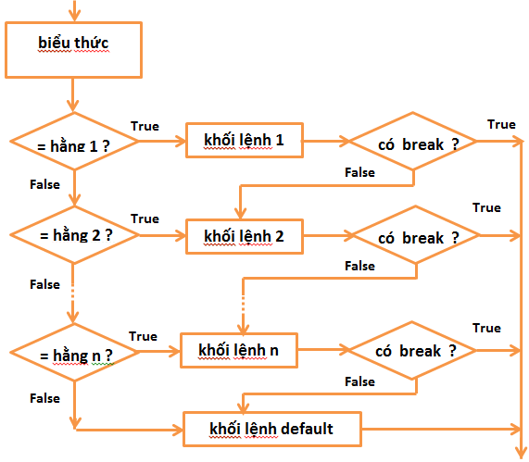
3.1.2. Lệnh switch…case
3.1.2.1. Cú pháp
switch(<biểu thức>)
{
case <hằng 1>:
<khối lệnh 1>;
[break;]
case <hằng 2>:
<khối lệnh 2>;
[break;]
…
case <hằng n>:
<khối lệnh n>;
[break;]
[default:<khối lệnh default>;]
}
Lưu ý: <biểu thức> có giá trị là số nguyên hoặc ký tự

Slide 40
Ví dụ: Viết đoạn chương trình để tìm số ngày lớn nhất trong tháng.
switch(month)
{
case 4: maxDay=30;break;
case 6: maxDay=30;break;
case 9: maxDay=30;break;
case 11:maxDay=30;break;
case 2:
if(year%4==0)
maxDay=29;
else maxDay=28;
break;
default: maxDay=31;
}
int maxDay=31;
switch(month)
{
case 4:
case 6:
case 9:
case 11:
maxDay=30;break;
case 2:
if(year%4==0)
maxDay=29;
else maxDay=28;
}

Slide 41
Bài tập : Viết chượng tạo menu cho phép người dùng chọn thực hiện việc tính diện tích hoặc chu vi tam giac như sau:
Hoàn thiện chương trình: Kiểm tra dữ liệu nhập phải là 3 cạnh của tam giác.
CHUONG TRINH TINH DIEN TICH VA CHU VI TAM GIAC
Nhap do dai 3 canh cua tam giac:
a = 3
b = 4
c = 5
Ban muon thuc hien chuc nang nào sau day:
1. Kiem tra xem tam giac vuong/can/deu
2. Tinh chu vi tam giac
3. Tinh dien tich tam giac
0. Thoat
Ban chon: 2
Chu vi tam giac = 12

Slide 42
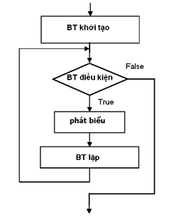
3.2. VÒNG LẶP
3.2.1. Vòng lặp for
3.2.1.1. Cú pháp
for (<BT khởi tạo>;<BT điều kiện>;<BT lặp>)
{
<Phát biểu> ;
}

Slide 43
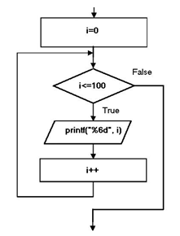
Ví dụ : In ra màn hình các số nguyên từ 0 đến 100.
for(i=0; i<=100; i++)
printf("%6d", i);

Slide 44
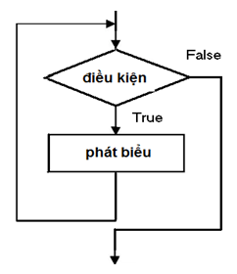
3.2. VÒNG LẶP
3.2.2. Vòng lặp while
3.2.2.1. Cú pháp
while(<Điều kiện>)
{
<Phát biểu> ;
}

Slide 45
Ví dụ : In ra màn hình các số nguyên từ 0 đến 100.
for(i=0; i<=100; i++)
printf("%6d", i);
int i=0; while(i<=100) { printf("%6d", i); i++; } | int i=0; while(i<=100) printf("%6d", i++);

Slide 46
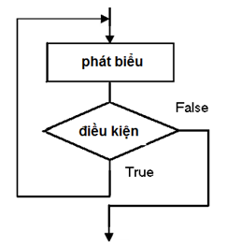
3.2. VÒNG LẶP
3.2.3. Vòng lặp do…while
3.2.3.1. Cú pháp
do
{
<Phát biểu> ;
}while(<Điều kiện>);

Slide 47
Ví dụ : Yêu cầu người dung nhập số nguyên dương. Nếu người dùng nhập sai thì bắt nhập lại:
do
{
printf("Nhap so mot nguyen duong:");
scanf(“%d”,&n);
}while (n<=0);

Slide 48
CHƯƠNG 4
HÀM
4.1. Tổng quan về hàm trong C/C++
4.2. Tầm vực
4.3. Đệ quy

Slide 49
4.1. TỔNG QUAN VỀ HÀM TRONG C/C++
4.1.1. Khái niệm hàm (function)
4.1.1.1. Khái niệm
Hàm là một chương trình con cho phép định nghĩa trước các phát biểu cần thực hiện nhằm giải quyết một nhiệm vụ xác định.
Trong một chương trình C, tối thiểu phải có một hàm, đó là hàm main().

Slide 50
4.1.1.2. Công dụng của hàm
- Làm cho việc phân tích, sửa lỗi, nâng cấp chương trình thuận tiện hơn.
- Tiết kiệm được thời gian lập trình do một hàm có thể được gọi tới nhiều lần trong một chương trình và có thể được dùng trong các chương trình khác nhau.
- Dễ dàng phân công công việc cho các lập trình viên cùng tham gia

Slide 51
4.1.2. Cấu trúc của hàm
4.1.2.1. Cấu trúc
Phần khai báo và mô tả hàm (prototype)
<Kiểu DL trả về> <Tên hàm> ([<DS tham số>]);
Ví dụ: Prototype của hàm tính Chu vi hinh tròn:
float ChuViHinhTron (float r);
4.1.2.2. Cách trình bày phần khai báo và cài đặt hàm
<Kiểu DL trả về> <Tên hàm>([<DS tham số>])
{
<Thân hàm>
}

Slide 52
Phần cài đặt hàm (Implementation)
<Kiểu DL trả về> <Tên hàm>([<DS tham số>])
{
<Thân hàm>
}
Ví dụ: Hàm tính Chu vi hinh tròn:
float ChuViHinhTron (float r)
{
return 2*Pi*r;
}

Slide 53
4.1.2.2. Cách trình bày phần khai báo và cài đặt hàm
Cách 1:
float ChuViHinhTron (float r)
{
return 2*Pi*r;
}
int main()
{
float r;
printf(«Nhap ban kinh: »);
scanf(«%f»,&r);
printf(«Chu vi=%.1f»,ChuViHinhTron(r));
getch();
return 0;
}

Slide 54
Cách 2:
float ChuViHinhTron (float r);
int main()
{
…
printf(«Chu vi=%.1f»,ChuViHinhTron(r));
…
}
float ChuViHinhTron (float r)
{
return 2*Pi*r;
}

Slide 55
4.1.2.3. Lệnh return và exit
Lệnh return
return [<Biểu thức>];
Lưu ý:
<Biểu thức>: Có giá trị thuộc kiểu trả về của hàm.
Hàm có trả về giá trị thì trong thân hàm luôn có câu lệnh :
return <biểu thức>;

Slide 56
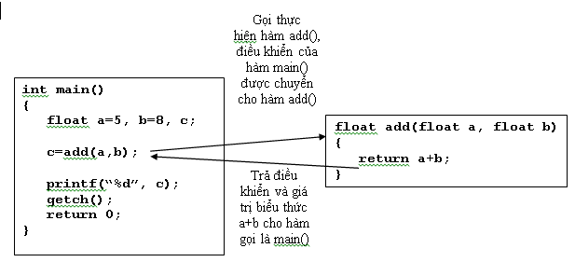

Slide 57
4.1.2.3. Lệnh return và exit
Hàm exit()
Dùng để kết thúc chương trình.
Thư viện chứa hàm <stdlib.h>
exit(<trạng thái>);
<trạng thái> : Trạng thái kết thúc quá trình, thường thì giá trị là 0 nếu không có lỗi, ngược lại có giá trị khác 0 .

Slide 58
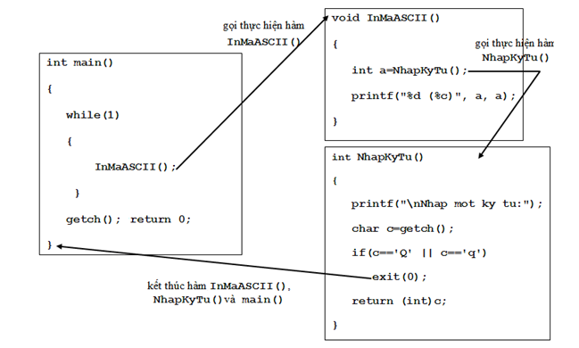

Slide 59
4.1.3. Sử dụng hàm
4.1.3.1. Hàm không trả về giá trị
Cách gọi:
<Tên hàm> (<Tên các tham số>);
Ví dụ:Với hàm
void Swap(float &a, float &b);
Cách gọi:
float a=2,b=3,c=4,d=5;
Swap(a,b);
Swap(c,d);
Swap(b,a);
4.1.3.2. Hàm trả về giá trị

Slide 60
4.1.3.2. Hàm trả về giá trị
Cách 1: Gọi hàm trong câu lệnh if, printf() hay cout
Ví dụ:
int KiemTraTamGiac(float a, float b, float c);
float DienTichTamGiac(float a, float b, float c);
Goi hàm cách 1:
if (KiemTraTamGiac(a,b,c)==1)
printf(“S =%.1f”,DienTichTamGiac(a,b,c));
else
printf(“Day khong la 3 canh cua tam giac”);

Slide 61
Cách 2: Gán giá trị trả về của hàm vào biến tạm
Ví dụ:
Goi hàm cách 2:
int t=KiemTraTamGiac(a,b,c);
float S=DienTichTamGiac(a,b,c);
if (t==1)
printf(“S =%.1f”,S);
else
printf(“Day khong la 3 canh cua tam giac”);

Slide 62
4.1.4. Truyền tham số
Tham số (parameter/argument): là biến hay giá trị cần truyền cho hàm để hàm xử lý, tính toán
4.1.4.1. Tham số thực
Là tham số được truyền thực sự cho hàm thông qua lời gọi hàm.
4.1.4.2. Tham số hình thức
Là tham số được khai báo trong prototype mô tả hàm.
- Tên của tham số chỉ là tên hình thức nên có thể khác tên với các tham số thực.

Slide 63
a,b: tham số hình thức
void Sub (float &a, float b);
int main()
{
float x=5,y=7;
Sub (x,y);
printf(“nx=%.1f\ty=%.1f”,x,y);
getch();
return 0;
}
a tham số hình thức biến
b tham số hình thức trị
x,y: tham số thực

Slide 64
Tham số hình thức trị:
-Là tham số được truyền cho hàm bằng giá trị của tham số thực.
Khi đó sự thay đổi giá trị của tham số trong hàm nếu có sẽ không làm thay đổi giá trị của tham số thực đó trong hàm gọi.
Tham số hình thức biến:
  - Là tham số được truyền cho hàm bằng địa chỉ của tham số thực.
Khi đó sự thay đổi giá trị tương ứng của tham số trong hàm (nếu có) sẽ làm thay đổi giá trị của tham số thực đó ở ngoài hàm.

Slide 65
4.2. VẤN ĐỀ TẦM VỰC
4.2.1. Khái niệm tầm vực
- Tầm vực của một đối tượng là phạm vi mà đối tượng đó được biết đến và có thể sử dụng được.
4.2.2. Qui tắc cơ bản về tầm vực
4.2.2.1. Tầm vực của hàm
Khi một hàm được mô tả trong trong một file (.cpp hay .h) thì tầm vực của hàm này là chính nó và tất cả các hàm nằm sau phần khai báo hay cài đặt của hàm này trong file đó.
Nếu hàm được mô tả trong file .h thì tầm vực của hàm này bao gồm cả các file có dẫn hướng #include tới file chứa hàm này.

Slide 66
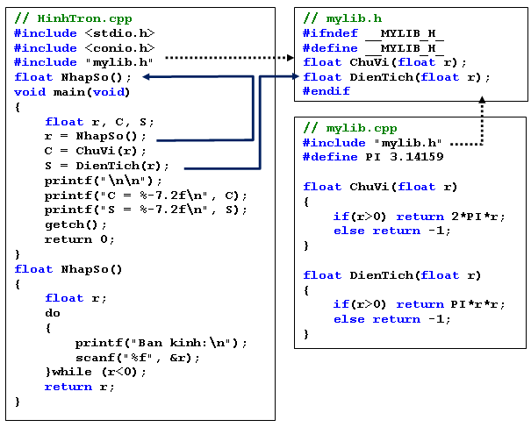

Slide 67
4.2.2.2. Tầm vực của biến:
Biến cục bộ :
- Biến được khai báo trong một cấu trúc điều khiển hay hàm.
- Tầm vực của biến cục bộ là phạm vi của cấu trúc điều khiển hay hàm đó.
Biến toàn cục :
- Biến được khai báo bên ngoài tất cả các hàm.
- Tầm vực của biến toàn cục là toàn bộ file chứa khai báo đó.
- Nếu biến cục bộ trùng tên với biến toàn cục thì biến tòan cục cùng tên sẽ bị "che",

Slide 68
n: biến toàn cục
int n=100;
void sub(int a, int &b )
{
a=b;
b=n;
}
int main()
{
int a,b,n=4;
a=n;
b=2*a;
sub(a,b);
printf(“a=%d\tb=%d”,a,b);
getch();
return 0;
}
a, b, n: biến cục bộ

Slide 69
4.3. ĐỆ QUY
4.3.1. khái niệm
4.3.1.1. Khái niệm về đệ quy
Hàm đệ quy là hàm mà trong thân hàm này có lời gọi hàm tới chính nó.
4.3.1.2. Cấu trúc hàm đệ quy
Ví dụ: Hàm tính n! dùng phương pháp đệ quy
long GiaiThua(int n)
{
if(n==0) return 1; // Phần dừng
return n*GiaiThua(n-1); // Phần đệ qui
}

Slide 70
GiaiThua(5)= 5*GiaiThua(4)
= 5*4*GiaiThua(3)
= 5*4*3*GiaiThua(2)
= 5*4*3*2*GiaiThua(1)
= 5*4*3*2*1*GiaiThua(0)
= 5*4*3*2*1*1
= 5

Slide 71
CHƯƠNG 5
MẢNG VÀ CHUỖI
5.1. Mảng
5.2. Chuỗi

Slide 72
5.1. MẢNG
5.1.1. Khái niệm
Mảng là một tập hợp các phần tử có cùng một kiểu dữ liệu.
Trong C/C++, một mảng khi được khai báo sẽ được cấp một khối bộ nhớ liên tục.

Slide 73
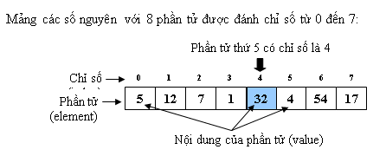
5.1.2. Mảng một chiều
Là danh sách các phần tử sắp liên tục sao cho mỗi phần tử ứng với 1 vị trí trong mảng gọi là chỉ số hay chỉ mục .
Chỉ số của mảng luôn được đánh số từ 0.

Slide 74
5.1.2.1. Khai báo mảng 1 chiều
<Kiểu dữ liệu> <Tên_mảng>[<Kích thước>];
Ví dụ 5.2:
int a[100];
float b[50];
int c[]={1,5,7};
(Mảng c ban đầu có 3 phần tử là 1,5,7)

Slide 75
5.1.2.3. Truy xuất phần tử của mảng
<Tên mảng>[<Chỉ số>]
Ví dụ 5.4:
int a[100];
Gán giá trị 20 cho phần tử a[2]:
a[2]=20;
In phần tử thứ i:
printf(“%d”,a[i]);
Nhập phần tử thứ i:
scanf(“%d”,&a[i]);

Slide 76
void NhapMang(float a[], int &n)
{
printf(“Nhap so phan tu: “);
scanf(“%d”,&n);
for(int i=0; i<n; i++)
{
printf(“a[%d] = ”, i); scanf(“%f”, &a[i]);
}
}

Slide 77
void XuatMang(float a[], int n)
{
for(int i=0; i<n; i++)
printf(“%.1f\t”, a[i]);
printf(“\n”);
}
int main()
{
float a[100];int n;
NhapMang(a,n);
XuatMang(a,n);
getch();
return 0;
}

Slide 78
5.1.3. Mảng 2 chiều
Mảng 2 chiều dùng để lưu và xử lý dữ liệu dạng bảng hoặc ma trận.
Nói cách khác mảng 2 chiều là một bảng gồm có m dòng và n cột. Mỗi dòng trong mảng 2 chiều là một mảng 1 chiều.
5.1.3.1. Khai báo mảng 2 chiều
<Kiểu DL> <Tên mảng>[<Số dòng>][<Số cột>];
Ví dụ :
int a[100][100];
float b[10][20];

Slide 79
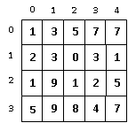
char DS[10][20];
int a[4][5];
Ds | 0 | 1 | 2 | 3 | 4 | 5 | … | 19
0 | L | y |  | T | u
1 | L | e |  | L | o | i
…
9

Slide 80
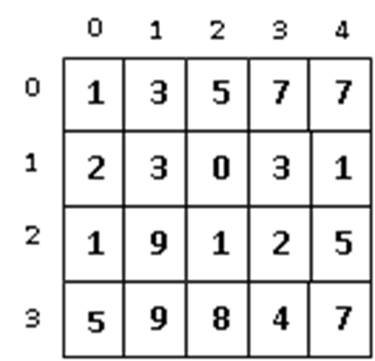
5.1.3. Tham khảo phần tử của mảng 2 chiều
<Tên mảng>[<Chỉ số dòng][<Chỉ số cột>];
Ví dụ: Cho mảng a[] như hình
Ta có : a[1][2]=0
Gán giá trị 2 cho phần tử a[2][3]:
a[2][3]=2;
In phần tử dòng i, cột j: printf(“%d”,a[i][j]);
Nhập phần tử dòng i, cột j: scanf(“%d”,&a[i][j]);

Slide 81
void NhapMaTran(float a[10][20],int &m,int &n)
{
printf("Nhap vao so dong:");scanf("%d",&m);
printf("Nhap vao so cot:");scanf("%d",&n);
for(int i=0; i<m; i++)
for(int j=0; j<n; j++)
{
printf("a[%d][%d] = ", i, j);
scanf("%f", &a[i][j]);
}
}

Slide 82
5.2.CHUỖI (STRING)
5.2.1. KHÁI NIỆM
Chuỗi là một mảng các ký tự
Chuỗi được kết thúc bằng ký tự '\0'
K | h | o | a |  | C | N | T | T | \0
5.2.2. KHAI BÁO CHUỖI
char <Tên_chuỗi> [<Độ_dài>];
Ví dụ: char s[100];
Khai báo và gán giá trị ban đầu:
char s[100]={’K’,’h’,’o’,’a’,’ ’,’C’,’N’,’T’,’T’,’\0’};
char s[100]=“Khoa CNTT”;
char s[]=“Khoa CNTT”;

Slide 83
5.2.3. CÁC HÀM XỬ LÝ CHUỖI
5.2.3.1. Hàm nhập chuỗi
gets(<biến_chuỗi>); // <stdio.h>
Ví dụ:
char name[50];
printf("Nhap chuoi ho ten: ");
gets(name);
Lưu ý:
1. Nếu trước khi dùng hàm gets() có sử dụng hàm scanf() hay cin thì phải làm sạch bộ đệm bàn phím bằng câu lệnh:
fflush(stdin) // <stdlib.h>
2. Nếu dùng scanf("%s",name); hay cin>>name; sẽ không nhận được chuỗi có khoảng trắng

Slide 84
5.2.3.2. Hàm xuất chuỗi
puts(<chuỗi>); // <stdio.h>
Ví dụ:
char name[50]=“Ly Tu Trong”;
Cách 1:
puts(name);
Cách 2:
printf(“%s”, name);
Lưu ý: Sau khi xuất xong puts() tự động xuống dòng

Slide 85
5.2.3.3. Hàm tính chiều dài chuỗi
int strlen(<chuỗi>); //<string.h>
Trả về chiều dài chuỗi
Ví dụ:
char name[50]="Ly Tu Trong”;
int len = strlen(name);
→ len = 11
5.2.3.4. Hàm sao chép chuỗi
strcpy(<chuỗi_đích>,<chuỗi_nguồn>); //<string.h>
Chép <chuỗi_nguồn> vào <chuỗi_ đích>
Ví dụ:
char s1[]="Hello, World!", s2[30];
strcpy(s2, s1);
printf("%s”, s2);
→ s2 = "Hello, World!"

Slide 86
5.2.3.5. Hàm nối chuỗi
strcat(<chuỗi_đích>,<chuỗi_nguồn>); //<string.h>
Nối <chuỗi_nguồn> vào cuối <chuỗi_ đích>
Ví dụ:
char s1[30]="Hello ", s2[]="World!"
strcat(s1, s2);
→ s1 = "Hello World!"
5.2.3.6. Hàm so sánh chuỗi
int strcmp(s1,s2); //<string.h>
- Trả về 0 nếu s1 = s2
- Trả về số dương nếu s1 > s2
- Trả về số âm nếu s1 < s2

Slide 87
Ví dụ:
strcmp(“Ly Tu Trong”,”ly tu trong”)<0
strcmp(“Ly Tu Trong”,”Tu trong”)<0
5.2.3.7. Hàm đổi chuỗi sang chữ hoa
strupr(<chuỗi>);
Đổi các ký tự trong <chuỗi> sang dạng viết hoa.
Ví dụ :
char name[]="Ly TU Trong";
strupr(name);
→ name = “LY TU TRONG”

Slide 88
5.2.3.8. Hàm đổi chuỗi sang chữ thường
strlwr(<chuỗi>);
Đổi các ký tự trong <chuỗi> sang dạng viết thường.
Ví dụ :
char name[]="Ly TU Trong";
strlwr(name);
→ name = "ly tu trong"

Slide 89
CHƯƠNG 6
CON TRỎ
6.1. KHÁI QUÁT VỀ CON TRỎ
6.1.1. khái niệm
Con trỏ là biến lưu địa chỉ bộ nhớ của một dữ liệu nào đó.
Dùng con trỏ ta có thể truy cập biến thông qua địa chỉ của biến.

Slide 90
6.1.2. Lý do dùng con trỏ
- Giúp cho việc sử dụng bộ nhớ tối ưu hơn. Các biến con trỏ sẽ được cấp phát một cách động trong vùng nhớ heap.
- Việc dùng con trỏ cho mảng , chuỗi , cấu trúc sẽ làm cho việc xử lý dễ dàng và linh họat hơn.
- Đối với các cấu trúc dữ liệu có độ phức tạp cao như danh sách liên kết và cây bắt buộc phải dùng con trỏ.

Slide 91
6.1.3. Khai báo biến con trỏ
<Kiểu dữ liệu> *<Tên biến con trỏ>;
Ví dụ :
int *x,*y; //x,y là con trỏ lưu địa chỉ của một số nguyên
float *z; //z là con trỏ lưu địa chỉ của một số thực
char *s; //s là con trỏ lưu địa chỉ của một ký tự
6.1.4. Sử dụng biến con trỏ trong các biểu thức
* (Tóan tử gián tiếp) : Giá trị của ô nhớ mà biến con trỏ lưu địa chì
& (Tóan tử địa chỉ ): Địa chỉ của biến thông thường

Slide 92
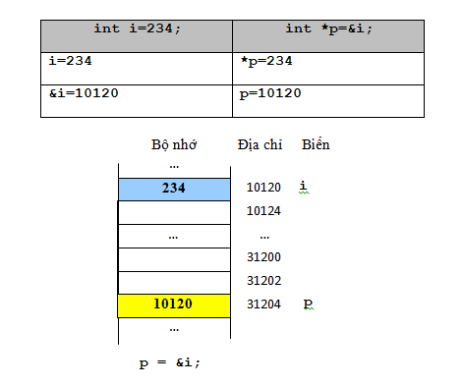

Slide 93
6.1.5. Cấp phát và giải phóng vùng nhớ
Cấp phát vùng nhớ cho <Bien con trỏ>
<Biến con trỏ> = new <Kiểu dữ liệu>;
Giải phóng vùng nhớ cho <Bien con trỏ>
delete <Biến con trỏ>;
Ví dụ:
int *p;
p=new int;
…
delete p;

Slide 94
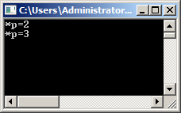
int main()
{
int i=2;
int *p, *q;
p = &i;
q = new int;
*q = 3;
printf("*p=%d\n",*p);
i=*q;
printf("*p=%d\n",*p);
delete q;
getch();
return 0;
}

Slide 95
6.2. ỨNG DỤNG CỦA CON TRỎ
6.2.1. Hàm có tham số con trỏ
void add(int *num1, int num2)
{
*num1 = *num1 + num2;
}
int main()
{
int *n1, n2=3;
n1=new int;
*n1=5;
add(n1, n2);
printf("n1=%d, n2=%d\n", n1, n2);
getch() ;
return 0 ;
}
void add(int &num1, int num2)
{
num1 = num1 + num2;
}
int main()
{
int n1=5, n2=3;
add(n1, n2);
printf("n1=%d, n2=%d\n", n1, n2);
getch() ;
return 0 ;
}

Slide 96
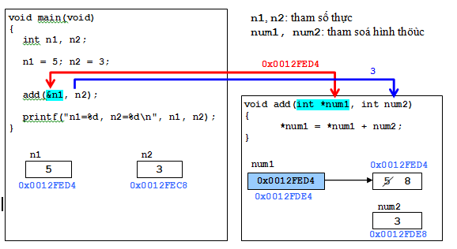

Slide 97
6.2.2. Con trỏ và mảng:
Ví dụ:
Khai báo mảng thông thường:
int a[100];
Khai báo mảng dùng con trỏ:
int *a, n=100;
a= new int[n];
Thao tác | Ký hiệu thông thường | Sử dụng con trỏ
Tham khảo địa chỉ phần tử | &a[i] | a+i
Tham khảo nội dung phần tử | a[i] | *(a+i)

Slide 98
Ví dụ:
void Input(float *&a, int &n)
{
printf(“Nhap vao so phan tu: ”);
scanf(“%d”,&n);
a = new float[n];
for(int i=0; i<n; i++)
{
printf(“a[%d] =”, i);
scanf(“%f”,(a+i));
//scanf(“%f”,&a[i]);
}
}

Slide 99
CHƯƠNG 7: KIỂU DỮ LIỆU DO NGƯỜI DÙNG ĐỊNH NGHĨA
7.1. KIỂU CẤU TRÚC (struct)
struct là kiểu dữ liệu gồm nhiều thành phần, mỗi thành phần có thể có kiểu dữ liệu khác nhau.
7.1.1. Khai báo cấu trúc dữ liệu
typedef struct <Tên kiểu>
{
<Mô tả các thành phần>;
};

Slide 100
typedef struct SV
{
char maSV[10];
char tenSV[50];
int NS;
float Diem;
};
Khai báo biến kiểu SV:
SV t;
SV *p;
SV a[100];

Slide 101
7.1.2. Tham khảo các thành phần của struct
Biến thông thường:
<Tên biến>.<Thành phần>;
Nếu là biến con trỏ:
<Tên biến> -> <Thành phần>;
Ví dụ:
SV x,*p;
x.Diem=1;
strcpy(x.tenSV , "Phan Khang");
x.NS=1992;
p=new SV;
p->Diem=2;
strcpy(p->tenSV , "Phan Thi An");
p->NS=1991;

Slide 102
void Input(SV a[], int &n)
{
printf("Nhap so sinh vien:"); scanf("%d",&n);
for(int i=0; i<n; i++)
{
printf("\nSV thu %d:\n", i+1);
printf("Ma SV: ");
fflush(stdin);
gets(a[i].maSV);
printf("Ho Ten: ");
gets(a[i].tenSV);
printf("Nam sinh : "); scanf("%d", &a[i].NS);
…
}
}

Slide 103
Bài tập vận dụng mảng struct:
Viết chương trình cho phép người dùng thực hiện các công việc sau:
1. Nhập danh sách các mặt hàng (MH) gồm mã hàng (MaMH), tên hàng (TenMH), đơn vị tính (DVT), số lượng tồn kho (SL), giá theo đơn là 1.000 đ (Gia)
2. Xuất danh sách các mặt hàng theo dạng bảng như sau:
STT Ma hang Ten Hang DVT SL Gia Thanh Tien
------------------------------------------------------------------------------------------------------
1 MH01 Duong trang kg 100 20 2000
2 MH02 Dau an lit 20 30 6000
3 MH03 Gao thom kg 100 25 2500
…
3. Xuất các mặt hàng có đơn vị tính là “kg”
4. Tính tổng giá trị tồn kho của các mặt hàng có đơn vị tính là “kg”
5. Giảm giá 10% tất cả các mặt hàng có đơn vị tính là “kg”
6. Tìm mặt hàng có số lượng tồn kho nhỏ nhất
7. Tìm mặt hàng có thành tiền lớn nhất
8. Xóa tất cả các mặt hàng có số lượng tồn kho bằng 0

Slide 104
Khai báo cấu trúc dữ liệu:
typedef struct MH
{
char MaMH[10];
char TenMH[50];
char DVT[10];
int SL;
float Gia;
};
MH a[100];
a[0] | MH01 | Duong trang | kg | 100 | 20
a[1] | MH02 | Dau an | lit | 200 | 30
a[2] | MH03 | Gao thom | kg | 100 | 25
…
a[n-1] | MH05 | Nuoc mam | chai | 0 | 50

Slide 105
1. Nhập danh sách các mặt hàng (MH) gồm mã hàng (MaMH), tên hàng (TenMH), đơn vị tính (DVT), số lượng tồn kho (SL), giá theo đơn là 1.000 đ (Gia)
Nhap so mat hang: 5
-------------------------
Mat hang thu 1:
Ma mat hang: MH01
Ten mat hang: Duong trang
Don vi tinh: kg
So luong: 100
Gia: 20
-------------------------
Mat hang thu 2:
Ma mat hang: MH02
Ten mat hang: Dau an
Don vi tinh: lit
So luong: 200
Gia: 30
…

Slide 106
2. Xuất danh sách các mặt hàng theo dạng bảng :
STT Ma hang Ten Hang DVT SL Gia Thanh Tien
---------------------------------------------------------------
1 MH01 Duong trang kg 100 20 2000
2 MH02 Dau an lit 200 30 6000
3 MH03 Gao thom kg 100 25 2500
4 MH04 Sua hop 0 100 0
5 MH05 Nuoc mam chai 0 50 0
3. Xuất các mặt hàng có đơn vị tính là “kg”
STT Ma hang Ten Hang DVT SL Gia Thanh Tien
---------------------------------------------------------------
1 MH01 Duong trang kg 100 20 2000
2 MH03 Gao thom kg 200 25 5000
4. Tính tổng giá trị tồn kho của các mặt hàng có đơn vị tính là “kg”
Gia tri ton kho cua cac mat hang DVT la kg: 4500

Slide 107
5. Giảm giá 10% tất cả các mặt hàng có đơn vị tính là “kg”
STT Ma hang Ten Hang DVT SL Gia Thanh Tien
---------------------------------------------------------------
1 MH01 Duong trang kg 100 18 1800
2 MH02 Dau an lit 200 30 6000
3 MH03 Gao thom kg 100 22.5 2250
6. Tìm mặt hàng có số lượng tồn kho nhỏ nhất
STT Ma hang Ten Hang DVT SL Gia Thanh Tien
---------------------------------------------------------------
1 MH04 Sua hop 0 100 0
2 MH05 Nuoc mam chai 0 50 0
7. Tìm mặt hàng có thành tiền lớn nhất
STT Ma hang Ten Hang DVT SL Gia Thanh Tien
---------------------------------------------------------------
1 MH02 Dau an lit 200 30 6000

Slide 108
8. Xóa các mặt hàng có số lượng tồn kho bằng 0
STT Ma hang Ten Hang DVT SL Gia Thanh Tien
---------------------------------------------------------------
1 MH01 Duong trang kg 100 20 2000
2 MH02 Dau an lit 200 30 6000
3 MH03 Gao thom kg 100 25 2500
STT Ma hang Ten Hang DVT SL Gia Thanh Tien
---------------------------------------------------------------
1 MH01 Duong trang kg 100 20 2000
2 MH02 Dau an lit 200 30 6000
3 MH03 Gao thom kg 100 25 2500
4 MH04 Sua hop 0 100 0
5 MH05 Nuoc mam chai 0 50 0

